Slide 1
La psicologia ambientale
Dott. Stefania guasco
Responsabile struttura semplice psicologia clinica digitale
Azienda sanitaria locale 1 – regione liguria

Slide 2
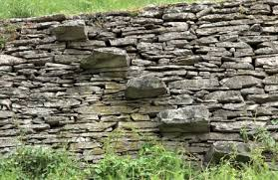
Per avere qualche speranza di essere noi stessi dobbiamo avere molti luoghi dentro di noi J.B. Pontalis

Slide 3
Le persone costruiscono delle rappresentazioni mentali attraverso la ricostruzione interna di stimoli provenienti dall’ambiente esterno
Gli stimoli sono convertiti in immagini, simboli e significati che entrano a far parte dei nostri contenuti psichici
Il cervello organizza questi contenuti in schemi

Slide 4
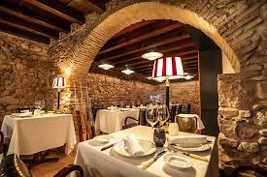
Gli schemi hanno 4 componenti
Schema
COGNITIVA
Che conoscenza si ha dell’ambiente
EMOZIONALE
Che rapporto affettivo si ha con l’ambiente
COMPORTAMENTALE
Che comportamento si può mettere in atto in quell’ambiente
VALUTATIVA
Che valutazione si può fare in base alle altre 3 componenti
Mainardi, Peron, Folkero 1994

Slide 5
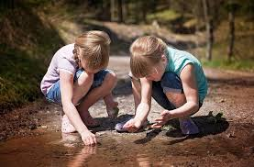
Tutte queste componenti rendono un luogo (place) un’UNITà AMBIENTALE DOTATA DI SIGNIFICATO DI CUI GLI INDIVIDUI COSTITUISCONO L’IDENTITà (Canter, 1977)
Il rapporto tra individuo e ambiente diventa «psicologico» fin dai primi periodi di vita: il bambino utilizza quello che lo circonda (cose e spazio) per creare schemi sensoriali e percettivi, motori, linguistici e di memoria, motivazionali e affettivi
Gli adolescenti traggono dagli spazi urbani elementi per descriversi
In età adulta la dimensione dell’abitare diventa focale
Per l’anziano l’adattamento all’ambiente e il benessere abitativo dipendono dalla residua vitalità quanto dall’investimento affettivo legato al ricordo

Slide 6
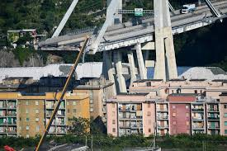
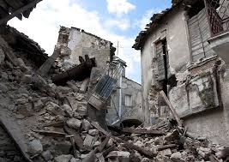
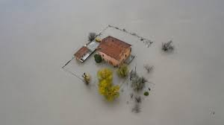
NB: La perdita di uno schema socio-spaziale importante come quello della casa può determinare gravi conseguenze dal punto di vista psicologico…

Slide 7
Componente cognitiva
La molteplicità dei dati che arrivano dall’ambiente comporta da parte del cervello operazioni di decodifica e interpretazione che coinvolgono diverse funzioni cognitive: attenzione, percezione, apprendimento, memoria, immaginazione e linguaggio

Slide 8
Ci sono caratteristiche ambientali che fungono da «predittori di preferenza» (Kaplan, Kaplan e Brown, 1989)
Coerenza
Complessità
Leggibilità
Mistero

Slide 9
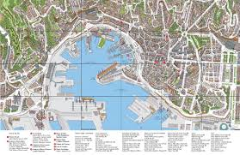
Mappe
Le persone di costruiscono mappe cognitive (o in una prospettiva dall’alto (survey) o dall’interno di un percorso (route), non solo per muoversi e orientarsi, ma anche per costruire teorie personali sul contesto in cui abitano

Slide 10
Componente emotiva
Le aspettative, i bisogni, le motivazioni connotano i luoghi di vita
Il contatto con ambienti naturali favorirebbe un’attivazione dell’amigdala
Il sentimento di appartenenza è il legame positivo che si instaura con i luoghi fisici in particolari periodi del ciclo di vita

Slide 11
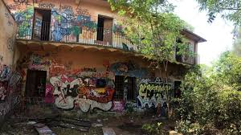
Componente comportamentale
Gli aspetti prossemici vengono regolati dalla situazione
La costruzione di barriere architettoniche e il fenomeno di ghettizzazione di alcune minoranze sociali o etniche come esempi di quanto le scelte urbanistiche possano determinare il comportamento delle persone
La teoria delle finestre rotte (Wilson e Kelling, 1982) secondo cui, per esempio, la presenza di una finestra rotta potrebbe ingenerare una spirale di degrado urbano e sociale

Slide 12
La psicologia ambientale
Cerca di comprendere e analizzare i meccanismi attraverso i quali l’ambiente influenza la mente e il comportamento delle persone, ma anche come le persone interagiscono con l’ambiente e lo modificano

Slide 13
C=f(PxA) Kurt Lewin (1951)
Nasce negli anni ‘50 sotto l’impulso di diversi autori (Baker, Bronfenbrenner, Sommer). In questo periodo nascono studi classificabili all’interno della psicologia architettonica
Negli anni ‘60 l’attenzione degli studiosi si sposta verso l’ambiente naturale
Più recentemente la psicologia ambientale si è occupata dell’impatto dell’ambiente sul benessere delle persone (per esempio l’esposizione alla natura diminuisce impulsività, livelli di ansia e stress (Dolan, 2018) e nei bambini riduce l’iperattività (Sobko, 2018))

Slide 14
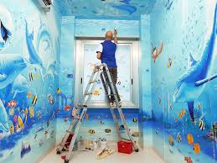
Gli ambienti di cura
Si caratterizzano per un elevato livello di stress, non solo nei pazienti ma anche negli operatori sanitari, dovuto al contatto con esperienze di dolore e malattia
Esigenza di un’ «umanizzazione architettonica»
Il confronto tra due gruppi di pazienti che avevano subito una colecistectomia nello stesso ospedale evidenziava che il gruppo a cui era stata assegnata la stanza con vista su un edificio aveva assunto alla dimissione più antidolorifici del gruppo a cui era stata assegnata una stanza con vista su un’area verde (Ulrich, 1984)

Slide 15
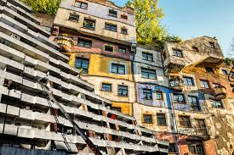
Tema dell’abitare
«Noi diamo forma ai nostri edifici e in seguito i nostri edifici danno forma a noi» (W. Churchill, 1943)
Importanza della casa: dov’è? Quanto è grande? Come è esposta?
Trasformazione degli spazi nel tempo e secondo diverse culture
Differenza tra i vissuti legati ai luoghi della casa
Tuttavia… la percezione e la rappresentazione mentale della casa hanno una rilevanza psicologica spesso superiore a quelle che sono le condizioni abitative reali

Slide 16
Tema del rispetto dell’ambiente
La persona non solo riceve gli stimoli dall’ambiente, ma determina attivamente le condizioni del proprio adattamento all’ambiente. Lo scambio è reciproco.
DM 7 ottobre 1996: «L’educazione ambientale contribuisce a ricostruire il senso di identità e le radici di appartenenza dei singoli e dei gruppi, a sviluppare il senso civico e di responsabilità verso la res publica, a diffondere la cultura della partecipazione e della cura per la qualità del proprio ambiente, creando anche un rapporto affettivo tra le persone, le comunità, il territorio»

Slide 17
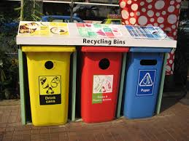
Il comportamento pro-ambientale è messo in atto sia per noi stessi, sia per gli altri (adattato da Stern, 1999)
..sia per le norme ingiuntive (cosa deve essere fatto) e descrittive (cosa pensiamo che venga fatto)
Valori biosferici, egoistici, altruistici
Norma morale
Comportamento pro-ambientale
Nuovo paradigma ambientale
Consapevolezza delle conseguenze
Attribuzione di responsabilità

Slide 18
Grazie dell’attenzione

